Slide 1
칼빈의 제네바 사역
정치적 갈등과 개혁교회의 건립

Slide 2
제네바 교회 개혁 1546-1550
콘시스토리움
<교회법> : 출교 문제에 강력한 우선권 주장
- 시의회의 결정: 교회의 출교 경고권
세례명 제도
목적: 미신과 잠재적 가톨릭 사상 제거
대부모 제도
1. 사회 정치적, 민족적 갈등 구조 유발
2. 실천신학자로서의 칼빈의 모습 제공

Slide 3
칼빈의 논쟁 1 – 자유파
프랑스 이민자급증 – 1540~60: 21,000명 두 배 급증
슈말칼덴 동맹 (1546) – 스트라스부르크 함락 위기
1546년 3월 21일
1547년
약혼식에서 페린과 그의 아내가 춤을 추는 사건
페린이 총사령관직에 오름
1549년
페린의 장인이 십계명 7째 계명을 어겨 고소 당한 사건
제네바의 화승총 부대를 위한 축제 요청
제일평의원 선출
프랑스 출신 공민권을 박탈 시도

Slide 4
피에르 아모의 사건
1) 칼빈 비난
2) 제네바의 사람들
1546년 1월 26일
친구들과의
저녁 식사
내용
칼빈에 대한 반감, 증대
신중한 결정
칼빈 반대 - 제네바의 지도권 층의 반감 증가
내용
1546년 3월 4일
공식적 사면의식
평가

Slide 5
예정론 논쟁 – 제롬 볼섹(1551)
볼섹의 칼빈 비판 - 하나님을 죄의 원인과 폭군으로 해석
1551년 11월 18일
목사 총회에서 하나님의 선택이라는 주제로 강연 – 다음 해에 의회 제출
칼빈의 볼섹
총회 이의 제기 – 베른, 바젤, 취리히 칼빈 동조 거부

Slide 6
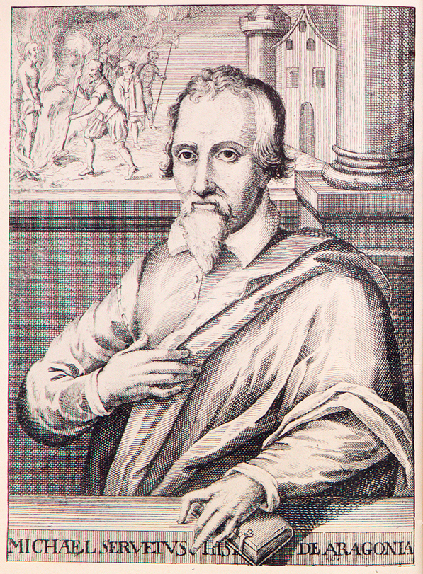
삼위일체 논쟁 – 세르베투스(1553)
기독교강요
기독교의 회복 (1553)
그리스도의 하나님 아들이심 부인 – 아타나시우스 신조 거부
유아세례 거부

Slide 7
카스텔리오와의 종교적 관용 논쟁
칼빈은 그가 신앙을 이유로 박해를 받았음에도 불구하고 왜 몇몇 동시대인들에게 그의 행동이 복음에 위배된다고 느끼게 만들었는가?
1536년 터키인을 비롯한 이슬람교도에게 참된 신앙을 요구했으나 창과 칼로써 설득하는 것은 반대하였다.
형평성과 중용의 경계 확정 – 그리스도인의 사귐을 방해하는 이들은 사형을 통해서 변화될 수 있다고 생각하였다.

Slide 8
논쟁자로서의 칼빈
하나님의 영이 나에게 말씀하시고 예언자의 입을 통해 명령하시는 것을 경청하지 않는 것보다는 땅이 나를 천 번이라도 집어 삼키는 것이 좋을 것이다. 즉 하나님을 아프게 하는 조롱거리는 모두 내가 감당해야 한다 (시편 69:9 참조). 나의 신앙의 본분에 근거하여, 내가 파렴치한 배신자가 되지 않도록, 포기해서는 안 될 매우 중요한 사실을 변호하고 있다면, 당신은 진실로 내가 시시한 일로 카스텔리오와 언쟁한다고 생각하는가?

Slide 9
교회의 파문논쟁
1. 1551년부터 베르텔리어의 3년에 걸친 방해
- 성찬 참여 금지
2. 1553년 9월 초 - 철회를 요구하며 분쟁을 일으킴
3. 1553년 9월 3일 - 칼빈은 성찬식에서 하나님의 말씀에 순종할 것인지, 자신의 양심을 거역하며 의회를 따를 것인지를 두고 성찬 참여 금지
4. 다른 도시에 도움을 요청

Slide 10
칼빈의 성찬론 이해
화해론적 – 성례전의 힘은 여러분을 이하여 내어 주시고 흘리신 것
루터
츠빙글리
칼빈
영적 근거 – 신명기 32장과 요한복음 6장

Slide 11
프랑스 피난민시민권 부여
1555년
평의회 프랑스 의원 선출

Slide 12
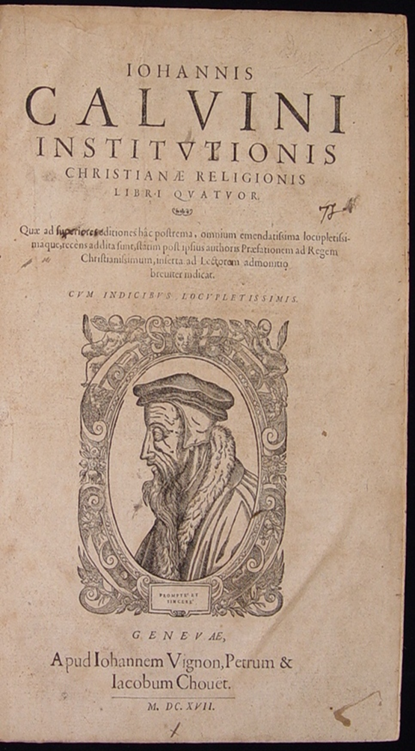
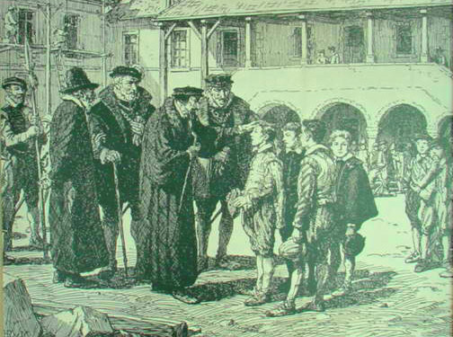
베른과의 영원한 언약 관계 (1558)
기독교강요 최종판 (1559) – 불어판 (1560)
제네바 아카데미 (1559)
개신교 신앙의 수호자로서의 칼빈의 역할

